Slide 1
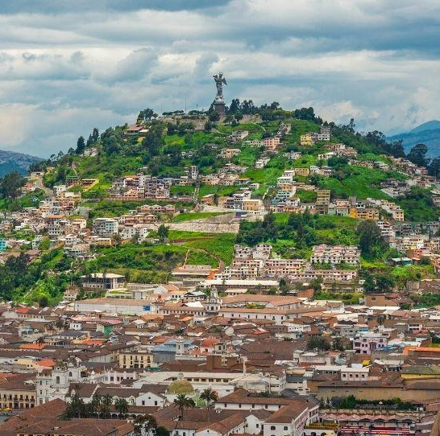

Unidad Especial
Regula Tu Barrio
#RegulaTu Barrio

Slide 2
ASENTAMIENTO HUMANO DE HECHO Y CONSOLIDADO DE INTERÉS SOCIAL DENOMINADO : BARRIO “6 DE DICIEMBRE” A FAVOR DE SUS COOPROPIETARIOS
ADMINISTRACIÓN ZONAL: EUGENIO ESPEJO - PARROQUIA: KENNEDY
#RegulaTu Barrio

Slide 3
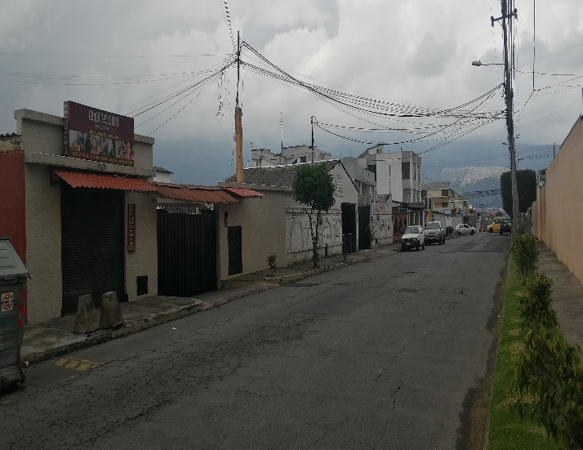
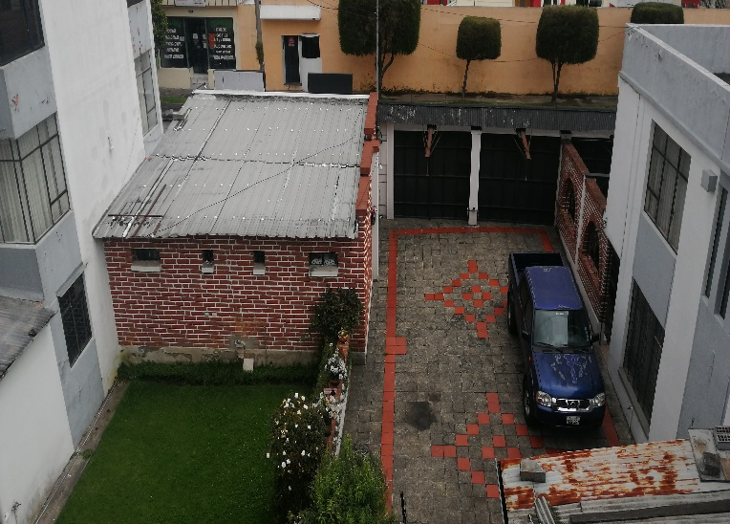
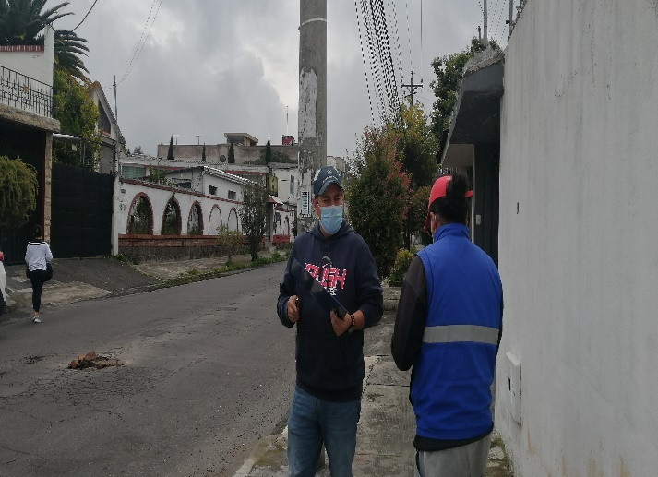
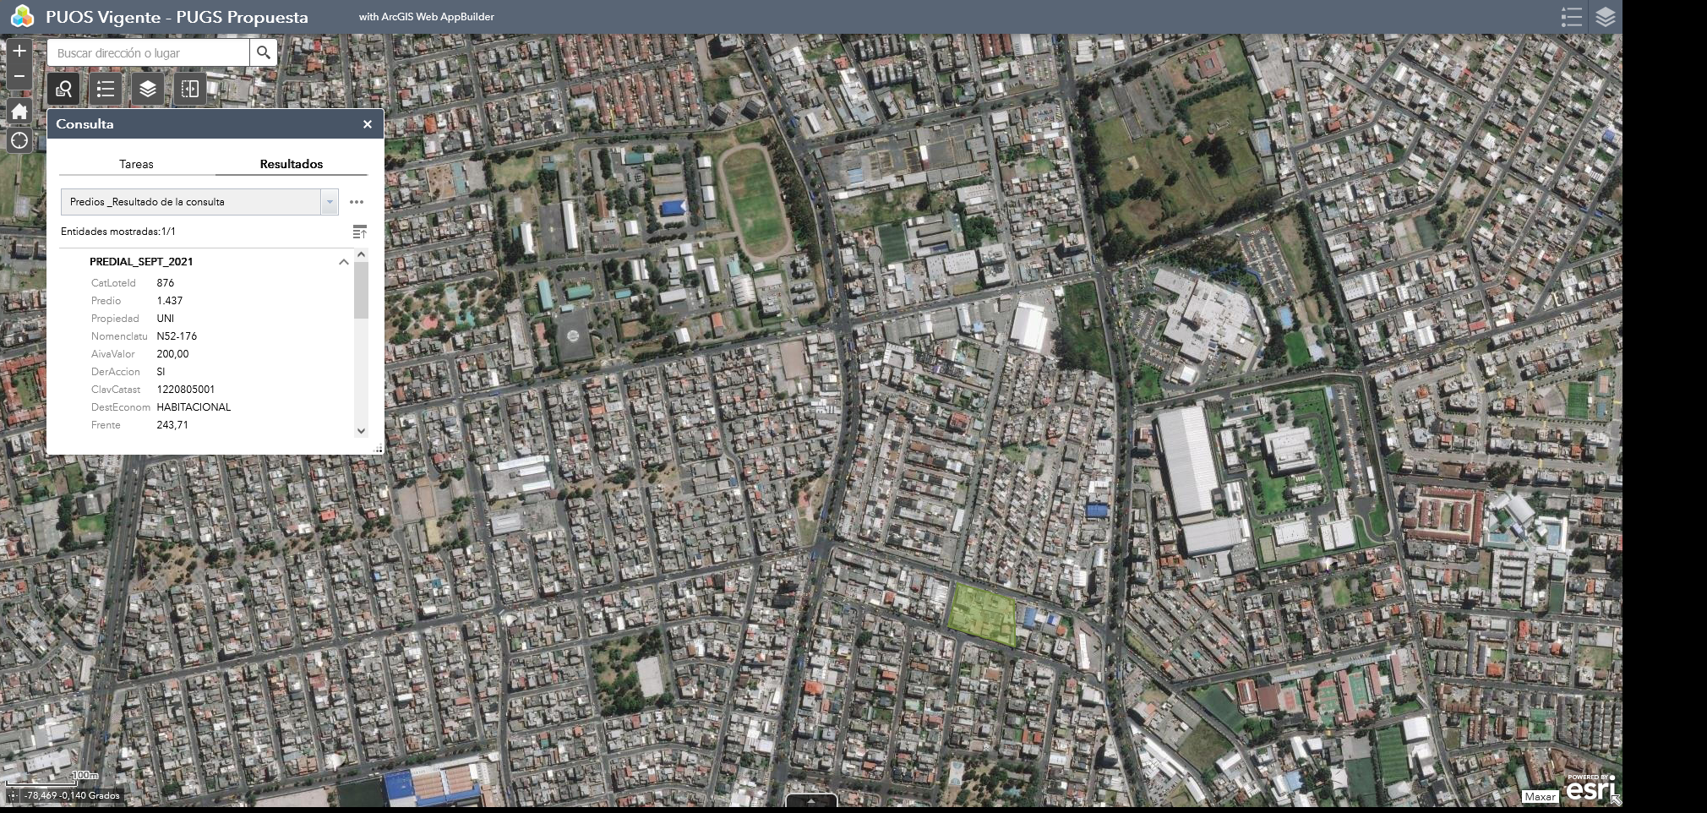
ASENTAMIENTO HUMANO DE HECHO Y CONSOLIDADO DE INTERES SOCIAL DENOMINADO BARRIO “6 DE DICIEMBRE”
ADMINISTRACIÓN ZONAL: EUGENIO ESPEJO - PARROQUIA: LA KENNEDY
INFORMACIÓN DEL ASENTAMIENTO:
AÑOS DE ASENTAMIENTO (ACTUAL): | 50 Años | CONSOLIDACIÓN: |  | 100 %
NÚMERO DE LOTES: | 11 | POBLACIÓN BENEFICIADA: |  | 44 Hab.
ZONIFICACIÓN ACTUAL: |  | A10 (A604-50)
LOTE MÍNIMO: |  | 600 m2
FORMA DE OCUPACIÓN DEL SUELO: |  | (A) Aislada
USO PRINCIPAL: |  | (RU2) Residencial Urbano 2
CLASIFICACIÓN DEL SUELO: |  | (SU) Suelo Urbano
INFORMES DE RIESGOS: |  | Informe No. I-0009-EAH-AT-DMGR-2022, de 25 de mayo de 2022. Movimientos en masa: Movimientos en masa: el AHHYC “6 de Diciembre” presenta un Riesgo Bajo Mitigable para todos los lotes.”
ÁREA ÚTIL DE LOTES: |  | 5623.06 | m2
ÁREA BRUTA (ÁREA TOTAL): |  | 5623.06 | m2 |  | UERB-AZEE
AHHyC 6 de Diciembre
Obras de Infraestructura Existentes: |  | Obras Civiles Ejecutadas :
Agua Potable | 100 % | Calzada | N/A
Alcantarillado | 100 % | Aceras: | N/A
Energía Eléctrica | 95 % | Bordillos | N/A
#RegulaTu Barrio

Slide 4
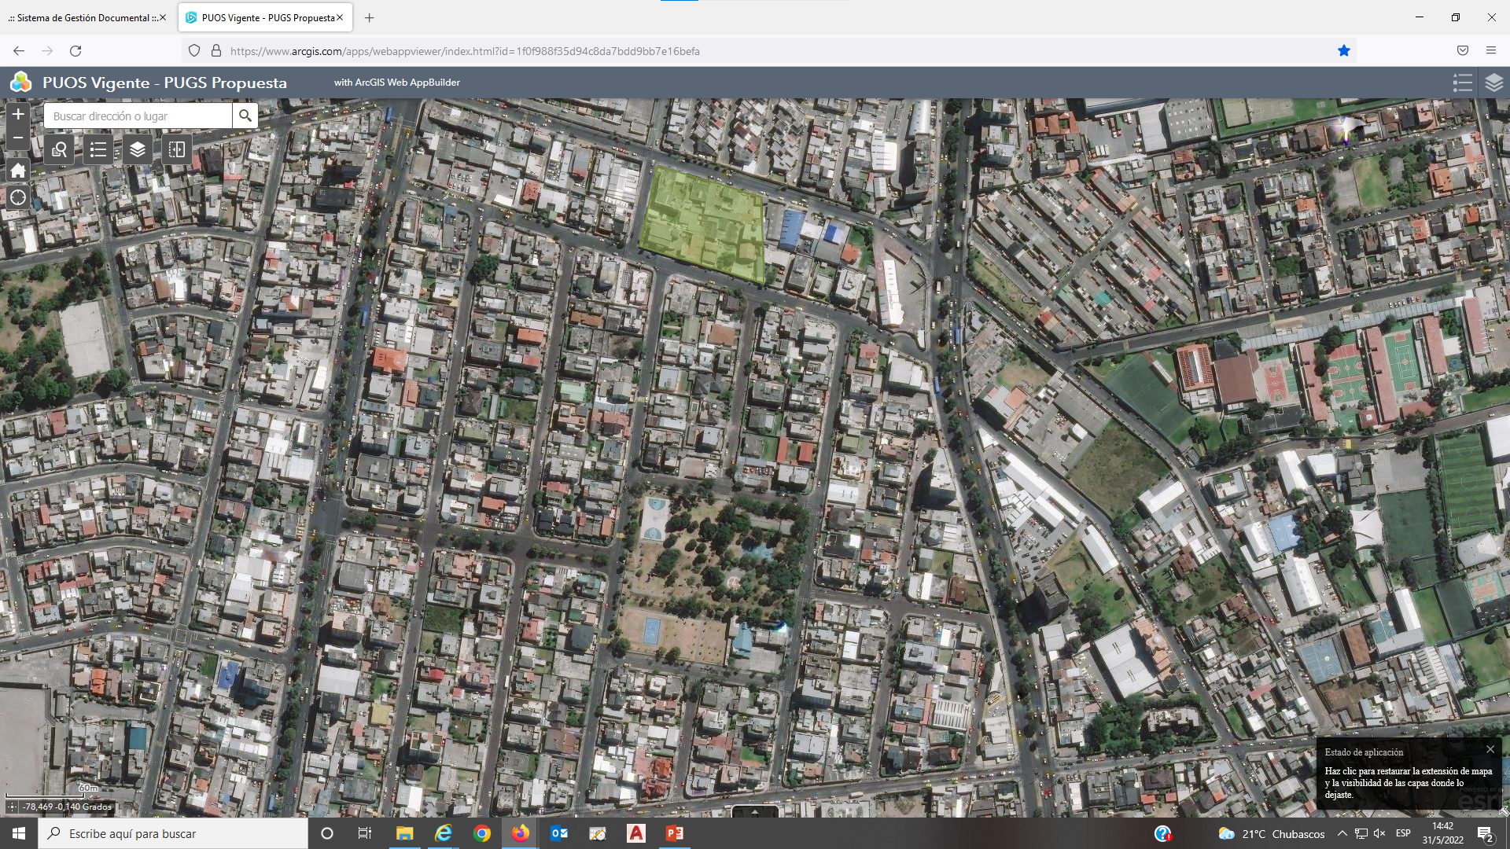
ASENTAMIENTO HUMANO DE HECHO Y CONSOLIDADO DE INTERES SOCIAL DENOMINADO BARRIO “6 DE DICIEMBRE”
ADMINISTRACIÓN ZONAL: EUGENIO ESPEJO - PARROQUIA: LA KENNEDY
ÁREA VERDE
CALLE JUAN PROCEL
LEYENDA:
AHHYC 6 de DICEIMBRE
ÁREA VERDE A 200 M
ÁREA VERDE
DISTANCIA
CALLE PURUHANTA
SENDERO LA QUEBRADA
CALLE RIO CACHABI
#RegulaTu Barrio

Slide 5
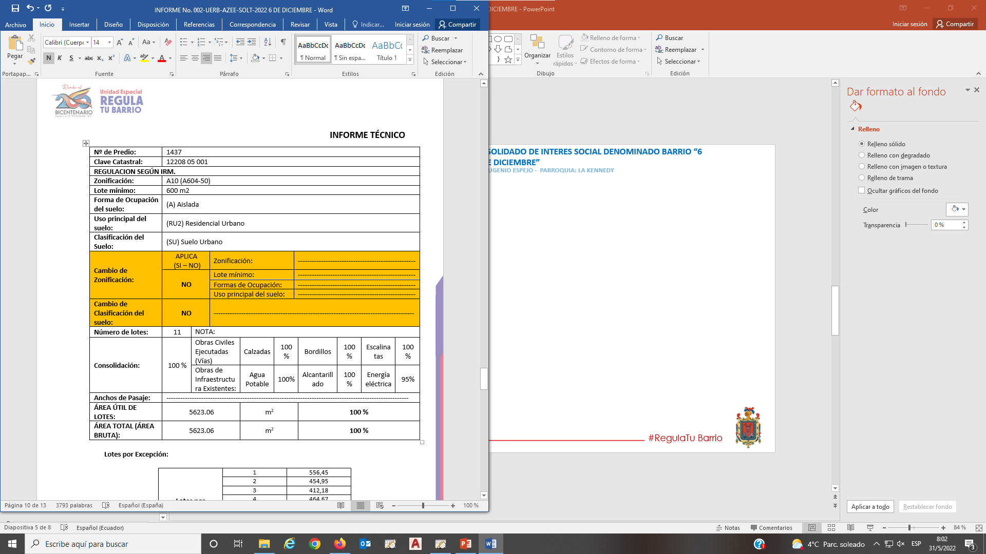
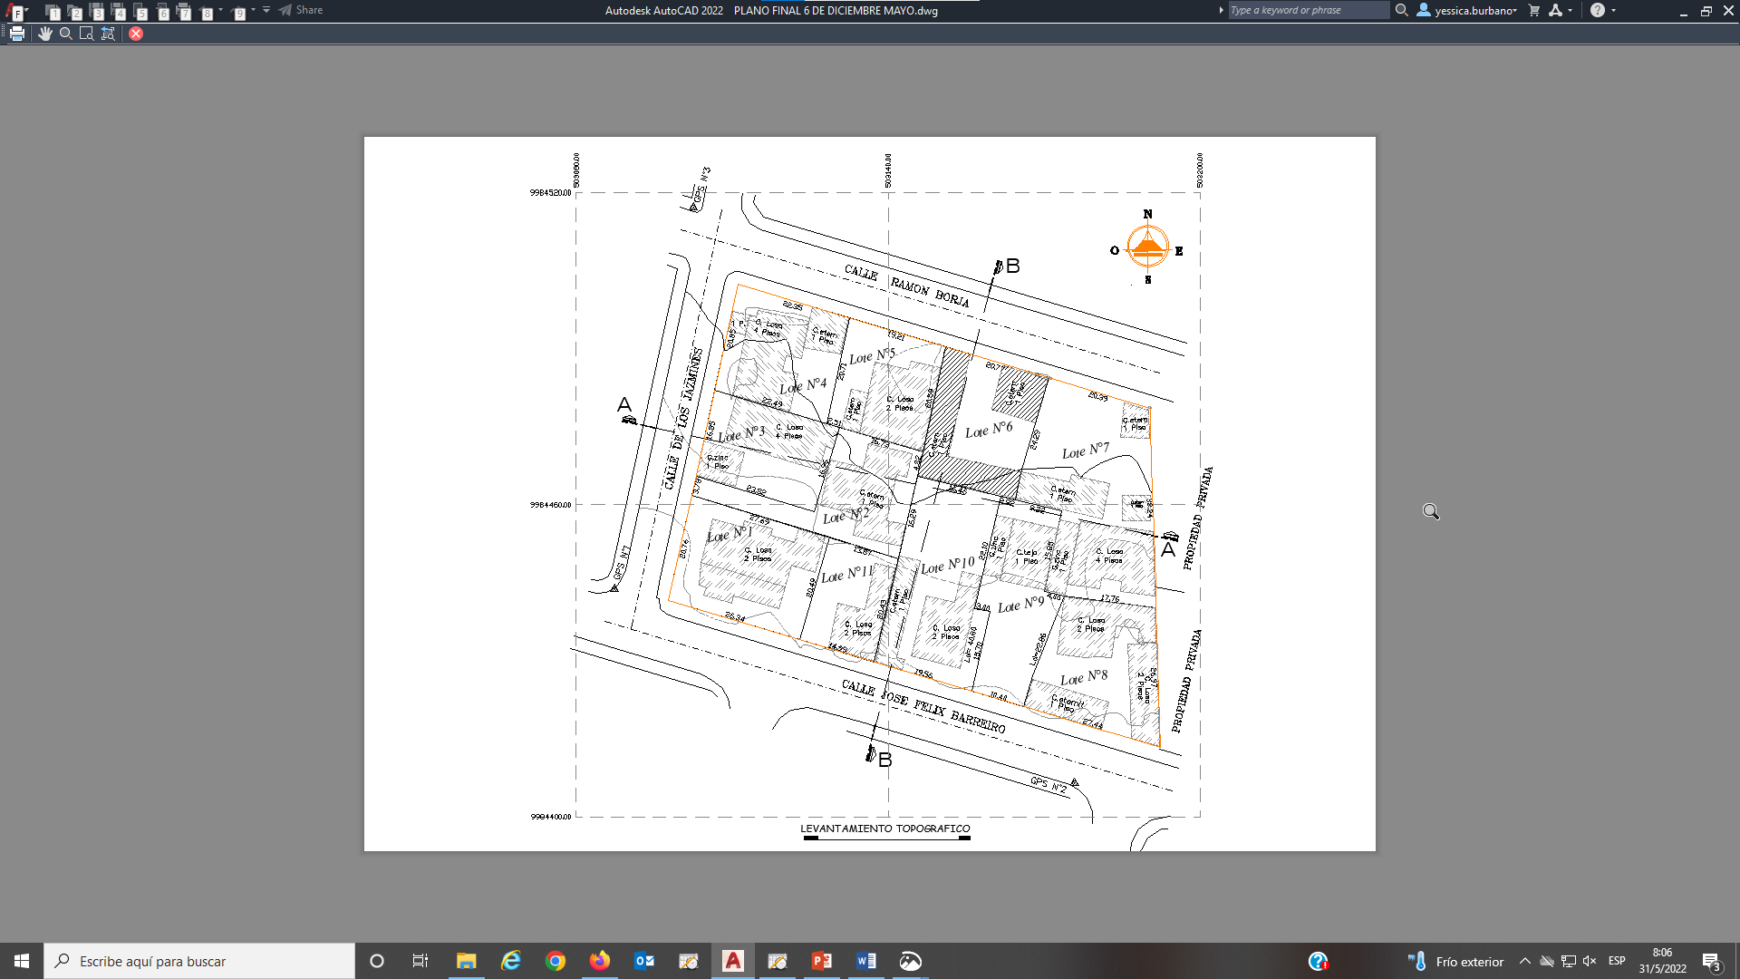
ASENTAMIENTO HUMANO DE HECHO Y CONSOLIDADO DE INTERES SOCIAL DENOMINADO BARRIO “6 DE DICIEMBRE”
ADMINISTRACIÓN ZONAL: EUGENIO ESPEJO - PARROQUIA: LA KENNEDY
ZONIFICACIÓN:
#RegulaTu Barrio

Slide 6
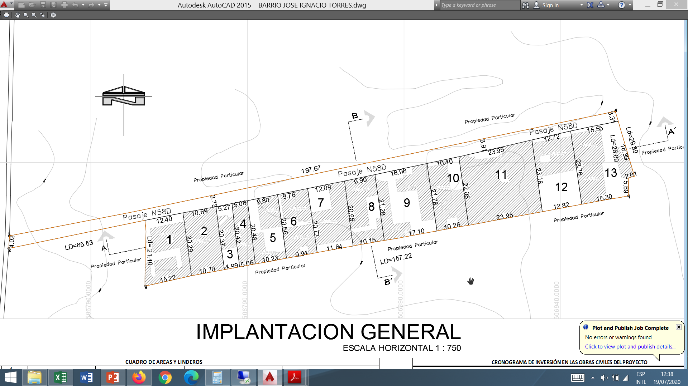
ASENTAMIENTO HUMANO DE HECHO Y CONSOLIDADO DE INTERES SOCIAL DENOMINADO BARRIO “6 DE DICIEMBRE”
ADMINISTRACIÓN ZONAL: EUGENIO ESPEJO - PARROQUIA: LA KENNEDY
Pasaje N68C
Pasaje N68B
N64O
N64L
Calle N64H
LEYENDA
MACROLOTE
CONSTRUCCIONES
#RegulaTu Barrio

Slide 7
ASENTAMIENTO HUMANO DE HECHO Y CONSOLIDADO DE INTERES SOCIAL DENOMINADO BARRIO “6 DE DICIEMBRE”
ADMINISTRACIÓN ZONAL: EUGENIO ESPEJO - PARROQUIA: LA KENNEDY
LOTES POR EXCEPCIÓN:
Lotes | Área Total (m2)
1 | 556,45
2 | 454,95
3 | 412,18
4 | 464,67
5 | 395,83
6 | 494,03
7 | 868,06
8 | 552,16
9 | 470,35
10 | 659,46
11 | 294,92
LEYENDA
9 | LOTES POR EXCEPCIÓN
#RegulaTu Barrio

Slide 8
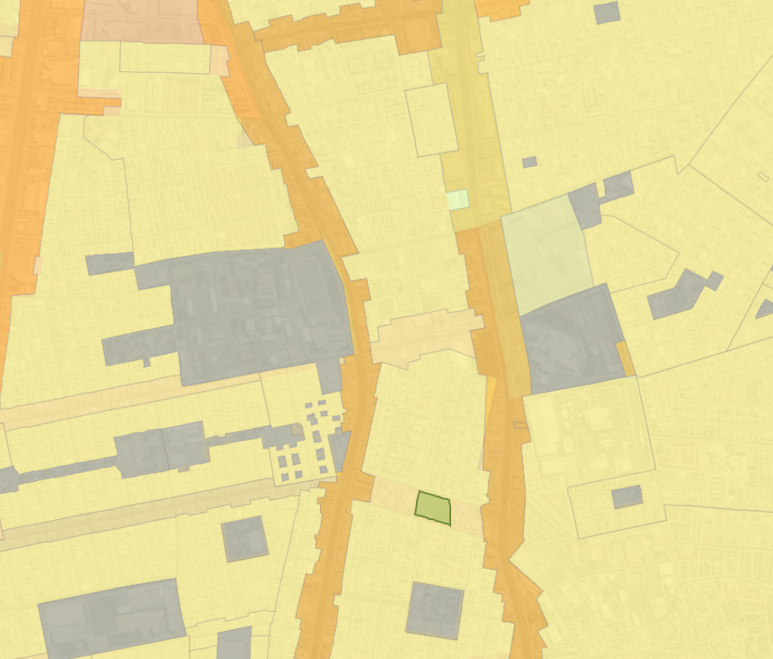
ASENTAMIENTO HUMANO DE HECHO Y CONSOLIDADO DE INTERES SOCIAL DENOMINADO BARRIO “6 DE DICIEMBRE”
ADMINISTRACIÓN ZONAL: EUGENIO ESPEJO - PARROQUIA: LA KENNEDY
PLAN METROPOLITANO DE ORDENAMIENTO TERRITORIAL/ PMDOT
AHHyC 6 de Diciembre
#RegulaTu Barrio

